Slide 1
Alamsyah Bimasakti
Javascript Introduction

Slide 2
Apa itu Javascript?
JavaScript adalah bahasa pemrograman yang tingkat tinggi (high-level), dan diproses secara interpreted. JavaScript menggunakan standar spesifikasi ECMAScript. Bersama HTML dan CSS, JavaScript menjadi salah satu teknologi inti dari pembuatan konten halaman web

Slide 3
Variabel
Ada beberapa cara mendeklarasikan variable pada javascript
Var
Let
Const
Sejak ES6 Javascript memperkenalkan let dan const. Var tetap di pertahankan untuk menjaga kompatibilitas ke versi sebelumnya.

Slide 4
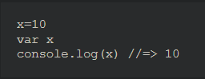
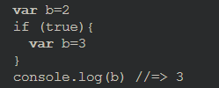
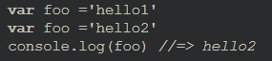
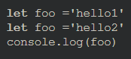
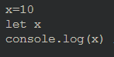
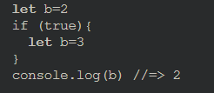
Perbedaan var, let dan const
Reassign
Hoisting
Scope
2
Const memiliki sifat yang sama seperti let hanya saja nilainya tidak bisa diubah

Slide 5
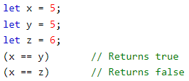
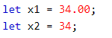
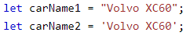
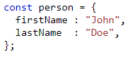
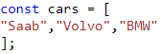
Tipe Data
Number
String
Boolean
Object
Array
Undefined
ditulis dengan decimal atau tanpa decimal
ditulis dengan tanda petik satu ataupun petik dua
Hanya memiliki 2 nilai yaitu true dan false
Ditulis dengan kurung kurawal lalu key dan valuenya
Menggunakan kurung siku lalu dipisahkan dengan koma
Variable tersebut belum di definisikan/diberi nilai

Slide 6
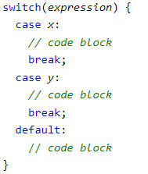
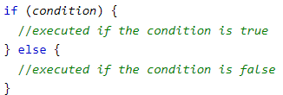
Condition
Ternary Operator
Switch Case
If Else

Slide 7
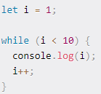
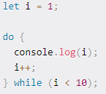
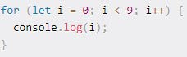
Loop
For Loop
While Loop
Do While
Memiliki 3 expresi
initialExpression
Condition
updateExpression
Lalu menjalankan initialExpression hingga kondisi terpenuhi
Mengevaluasi sebuah kondisi, selama kondisinya true while loop akan terus menjalankan codenya hingga false
Sama seperti while loop hanya saja do while akan menjalankan code 1x meskipun kondisi false

Slide 8
Spread Operator
JavaScript spread operator (...) Dapat mengcopy/menduplikat sebuah array atau object ke dalam array/object lainnya
const numbersOne = [1, 2, 3]
const numbersTwo = [4, 5, 6]
const numbersCombined = [...numbersOne, ...numbersTwo]
console.log(numbersCombined) // [1,2,3,4,5,6]

Slide 9
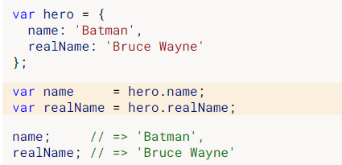
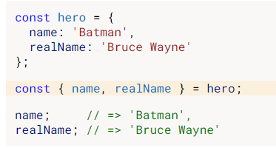
Destructuring
Destructuring pada javascript dapat mengeluarkan value yang terdapat pada array atau property dalam object
Tanpa Destucturing
Dengan Destucturing

Slide 10
Tugas

Slide 11
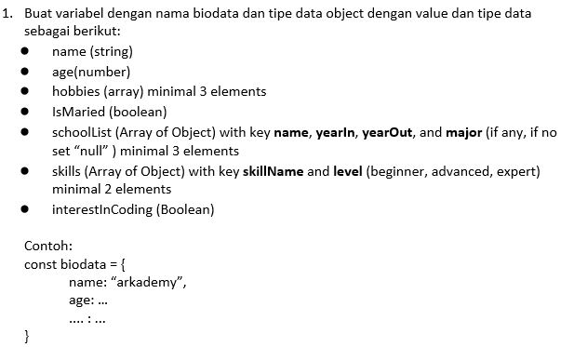
Tugas

Slide 12
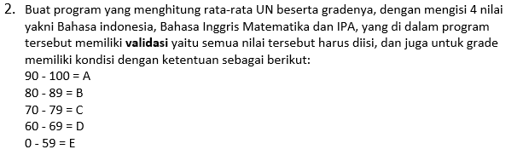
Tugas

Slide 13
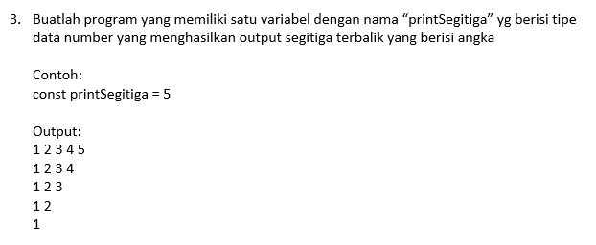
Tugas

Slide 14
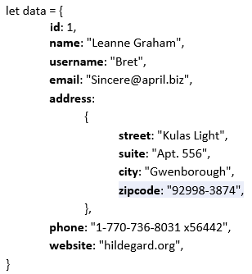
Tugas
Ubahlah data tersebut menggunakan spread operator menjadi:
name: nama anda
email: email anda
hobby: hobi anda
Ambilah data “street dan city” tersebut menggunakan destructuring

Slide 15
Terima Kasih

